Slide 1
Julian Schenten

Slide 2
Agenda
Worum es geht
Europäisches Chemikalienrecht REACH
Impuls: REACH und Akademisierung
Fazit

Slide 3
…in Zahlen
1. Worum es geht
14.817 Stoffe registriert (idR ≥100t/a)
145.299 Stoffe vorregistriert („Altstoffe)“
VCI: „Alles ist Chemie“

Slide 4
Warum REACH? (I)
1. Worum es geht
Chemikalien = „Segen und Fluch“
Kenntnis der Risikofaktoren erforderlich
„Toxic Ignorance“ → Regelungsbedarf
Rechtsrahmen vor REACH basierte v.a. auf hoheitlichem Risikomanagement
Ergebnis: 140 von 30.000 „Altstoffe“ bewertet
Ineffizient; „Toxic Ignorance“ bestand weiter
Schädigende Eigenschaften
Exposition
Risiko

Slide 5
Warum REACH? (II)
1. Worum es geht
REACH (seit Juni 2007)
Zielsetzung (Artikel 1 Abs. 1)
hohes Schutzniveau für die menschliche Gesundheit und für die Umwelt sicherstellen
freien Verkehr von Stoffen im Binnenmarkt gewährleisten
Wettbewerbsfähigkeit und Innovation verbessern

Slide 6
Warum REACH? (III)
1. Worum es geht
REACH Regelungsgrundsätze
Eigenverantwortung (Artikel 1 Abs. 3)
Hersteller, Importeure und nachgeschaltete Anwender
müssen sicherstellen
dass sie Stoffe herstellen und verwenden
die die menschliche Gesundheit oder die Umwelt nicht nachteilig beeinflussen
Ohne Daten kein Markt (Artikel 5)
REACH = Umkehrung der Darlegungslast

Slide 7
2. EU-Chemikalienrecht REACH
Registrierung (+ Restriktion)
Evaluation
Autorisierung (Zulassung)
Chemischer Stoffe

Slide 8
Gegenstand REACH
Intendierte Marktimpulse
Hoheitliche Kontrolle
Herstellung: Stoff
Anwendung I: Gemisch
Anwendung II: Industrielle Prozesse
Gebrauchsphase („Erzeugnisse“)
Entsorgung
Chemische Stoffe (jur. Begriff)
Eigenverantwortung
Notes:
Lebenszyklus Ansatz REACH

Slide 9
Schlaglicht: einige REACH Elemente (I)
2. Chemikalienregulierung REACH
Stoffhersteller, Importeur: Registrierung
Primäre Stoffverantwortlichkeit
Ab 1t pro Jahr und Akteur
Dossier: tox. und ökotox Daten + Verwendungen
≥10t Expositionszenarien + Nachweis: Risiken „angemessen beherrscht“
Bewertung Registrierungsdossier (Stichproben)
Veröffentlichung Dossierdaten → Marktimpulse
Downstream-Kommunikation: SDB

Slide 10
Schlaglicht: einige REACH Elemente (I)
2. Chemikalienregulierung REACH
Nachgeschaltete Akteure in Lieferkette
Sekundäre Stoffverantwortlichkeit
Upstream: Verwendungen melden
Verwendung in Grenzen der Registrierung
Risikomanagementmaßnahmen anwenden
Sicherheitsdatenblatt → „Sicherheitsdatenbuch“?

Slide 11
Schlaglicht: einige REACH Elemente (II)
2. Chemikalienregulierung REACH
Hoheitliches Risikomanagement
Zulassungspflicht für „besonders besorgniserregende Stoffe“ (SVHC)
Beschränkungen
Vollzug in Mitgliedstaaten

Slide 12
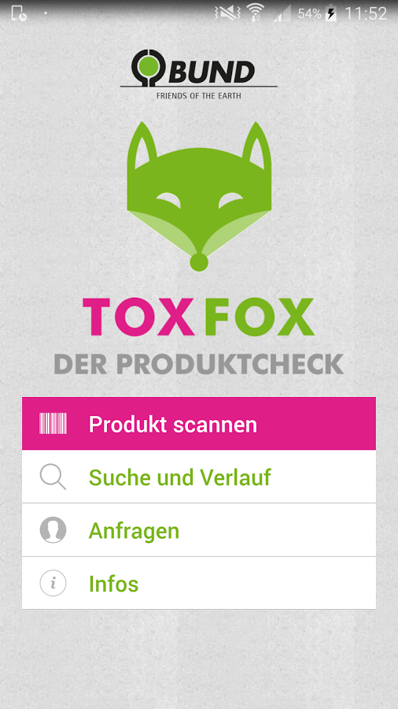
Schlaglicht: einige REACH Elemente (III)
2. Chemikalienregulierung REACH
SVHC in Erzeugnissen
(Teil-)Erzeugnis Masseanteil 0,1%, u.a.
Auskunftspflicht in Lieferkette
Auskunftsanspruch Verbraucher
Kein „SDB“
Herausforderungen
Globale Lieferketten
Fehlendes Bewusstsein
Über 1 Mio. Downloads!

Slide 13
Schlaglicht: einige REACH Elemente (IV)
2. Chemikalienregulierung REACH
Besondere Berücksichtigung von KMU (Erwägungsgrund 8)
Ermäßigte Gebühren
Helpdesks bei ECHA und in Mitgliedstaaten
Daten- und Kostenteilung bei Registrierung
Keine Registrierungspflicht unter 1 t
Ausnahmen bei FuE

Slide 14
3. Akademisierung wegen REACH? (1)
Wie reagieren auf Herausforderung?
Empirische Befunde
Personalbestand übernimmt REACH-Aufgaben
Mehrfachbelastung
KMU: idR < 1 Vollzeitäquivalent – Akademisierung?
KMU: REACH-Compliance, Labortests überwiegend ausgelagert – Akademisierung externer Akteure?
CSES 2012: Interim Evaluation: Impact of the REACH Regulation on the Innovativeness of the EU Chemical Industry. Final Report, Kent.
CSES 2012: Interim Evaluation: Functioning of the European Chemical Market After the Introduction of REACH. Final Report, Kent.
CSES u.a. 2015: Monitoring the Impacts of REACH on Innovation, Competitiveness and SMEs, Final Report.
ECHA 2014: Survey of 2013 SME Registrants. Summary of Results, ECHA-14-R-05-EN, Helsinki.
Gaia 2012: Study on REACH Contribution to the Development of Emerging Technologies. Final Report

Slide 15
3. Akademisierung wegen REACH? (2)
Alternativ: Gezielt internes (wissenschaftliches) Wissen aufbauen
Relevanz?
Möglicher Nutzen:
REACH: Dynamisches Pflichtenprogramm
Volatile Lieferbeziehungen (SVHC-Reporting)
Annahme: Kapazitätenausbau mittelfristig nutzenbringend; zusätzliches Personal
Maßstab: Compliance + Verantwortung

Slide 16
Chancen
3. Akademisierung wegen REACH?
Mischform: interne und externe Lösungen
Compliance sicherstellen
Kapazitäten für vergleichbare Aufgaben
Front-Runner-Potentiale!
Nachgeschaltete Anwender oftmals: „Wie, REACH? Wir machen keine Chemie“
Marktchancen durch REACH

Slide 17
4. Fazit
REACH: Horizontales Chemikalienrecht fordert Mittelstand (gesamte Lieferkette)
REACH als Treiber für Akademisierung
Chancen durch internen Wissensaufbau

Slide 18
Besten Dank für die Aufmerksamkeit
schenten@sofia-darmstadt.de

